Slide 1
示範市政府社會處｜113 年度社區銀髮運動班活動成果報告（草稿）
113 年銀髮運動班成效達標，建議採方案 C 續辦 8 班
本次陳請核定 114 年度續辦方案（A／B／C 三案擇一）與動線整修；建議方案 C 併增設接送服務
實際到課（人）
214
報名 268｜完課 156
整體滿意度（%）
88.2
回收問卷 187 份
經費執行（%）
92.7
結餘 13,600 元
建議方案：採方案 C｜續辦 8 班並增聘接送專員 2 人，預算 214,000 元（較 113 年度增支 28,000 元）
理由：方案 A 增支 0 元，但「希望增設接送服務」（21 人次）與場地動線分項（141 人滿意）兩項不處理；方案 C 增支 28,000 元同時回應兩項；方案 B 增支 56,000 元且未處理動線。
資料來源：示範市政府社會處 113 年度社區銀髮運動班活動成果報告（草稿）｜示範素材
1 / 8
Notes:
開場先講結論：113 年度實際到課 214 人、整體滿意度 88.2%、經費執行率 92.7%，三項都在可交付範圍。
今天要決定的是 114 年度續辦方案，我建議採方案 C：續辦 8 班並增聘接送專員 2 人，預算 214,000 元，較 113 年度增支 28,000 元。
三個方案都會在續辦方案比較那頁逐項列出成本與時程，請指示採哪一案。
預期提問：為什麼不選方案 B？因為方案 B 增支較高而且沒有處理滿意度最低的場地動線分項。

Slide 2
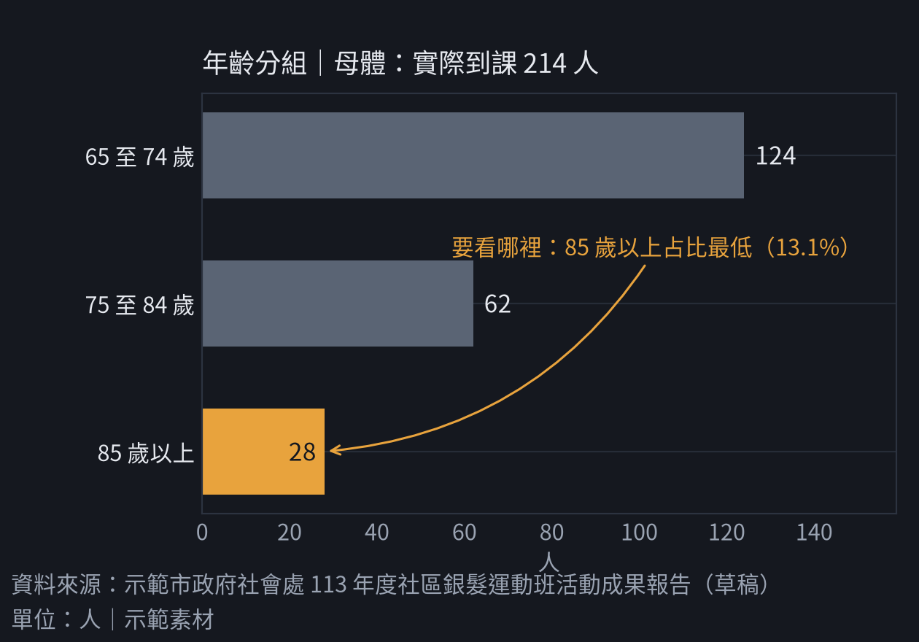
到課學員以 65 至 74 歲為主，完課率 72.9%
母體：實際到課 214 人（報名 268 人）
完課（出席 6 次以上）
156 人｜72.9%
全勤（出席 8 次）
41 人｜19.2%
中途報名（開課 2 週後）
46 人｜完課率較低
要看哪裡：85 歲以上僅 28 人（占 13.1%），中高齡層的無障礙需求需一併回應。
資料來源：示範市政府社會處 113 年度社區銀髮運動班活動成果報告（草稿）｜示範素材
2 / 8
Notes:
先看結構：到課 214 人當中，65 至 74 歲有 124 人最多，85 歲以上 28 人最少，占全部到課學員的 13.1%。
年齡分組圖的母體是實際到課 214 人，這跟後面滿意度的母體不同，請不要混用。
完課（出席 6 次以上）156 人、完課率 72.9%，其中全勤 41 人；中途報名 46 人這群完課率較低，所以後續開課建議採分梯報名。
預期提問：85 歲以上人數少是否代表需求不夠？其實場地動線與無障礙正是滿意度最低的分項，會在滿意度分項那頁說明。

Slide 3
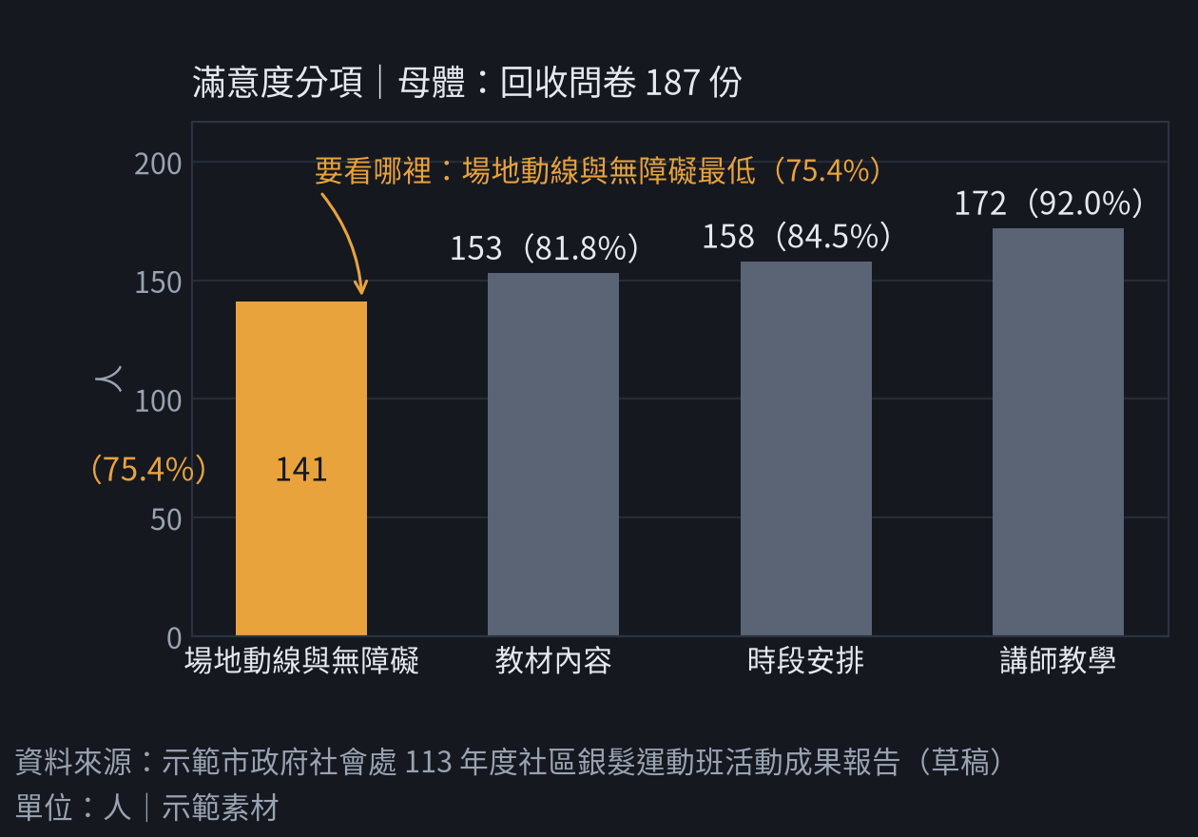
場地動線與無障礙是唯一低於八成的分項，應列為整修優先
母體：回收問卷 187 份（整體滿意度 88.2%）
最低分項｜場地動線與無障礙
141 人｜75.4%
最高分項｜講師教學
172 人｜92.0%
整體滿意度
88.2%｜回收 187 份
要看哪裡：場地動線與無障礙僅 75.4% 滿意，為唯一低於八成分項。
資料來源：示範市政府社會處 113 年度社區銀髮運動班活動成果報告（草稿）｜示範素材
3 / 8
Notes:
整體滿意度 88.2%，但分項看才有問題：滿意度分項圖的母體是回收問卷 187 份。
場地動線與無障礙只有 141 人滿意，占回收母體的 75.4%，是唯一低於八成的分項；最高的講師教學則有 172 人。
所以整修的優先順序很清楚：先處理 1 樓交誼廳入口動線與無障礙，這一項會反映在方案 C 的預算裡。
預期提問：整體滿意度不是已經 88.2% 嗎？整體與分項是不同層級，低分項會被高分的講師教學拉高，所以不能只看整體數字。

Slide 4
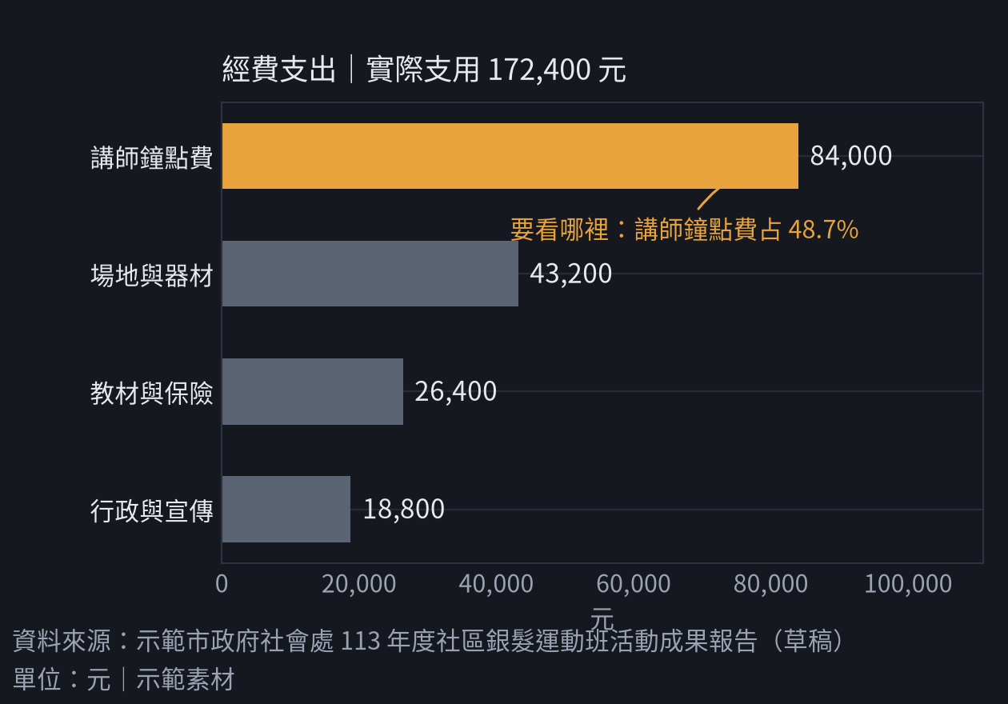
經費執行率 92.7%，講師鐘點費為最大宗支出
總預算 186,000 元｜實際支用 172,400 元｜結餘 13,600 元依規定繳回
經費執行率
92.7%｜172,400 ÷ 186,000
結餘款（依規定繳回）
13,600 元
最大支出項目｜講師鐘點費
84,000 元｜占 48.7%
要看哪裡：講師鐘點費 84,000 元占 48.7%，是續辦增班的主控變項。
資料來源：示範市政府社會處 113 年度社區銀髮運動班活動成果報告（草稿）｜示範素材
4 / 8
Notes:
經費面：總預算 186,000 元，實際支用 172,400 元，執行率 92.7%，結餘 13,600 元依規定繳回。
經費支出結構圖的母體是實際支用 172,400 元，講師鐘點費 84,000 元最大宗，占 48.7%。
這一點直接影響後面的方案推估：增開班次時，講師鐘點費會同比例增加，是預算的主控變項。
預期提問：結餘為什麼不保留？依規定結餘款繳回，不列入 114 年度可用額度。

Slide 5
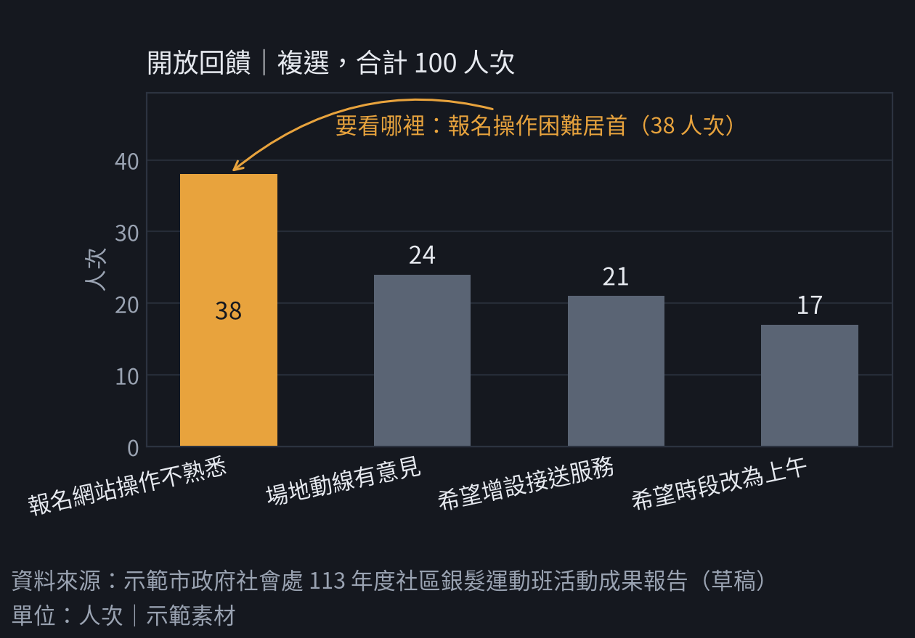
回饋集中在報名與動線兩項，均屬續辦方案可處理範圍
開放回饋為複選，合計 100 人次（人次不等於人數）
回饋人次最多｜報名操作困難
38 人次
回饋人次最少｜時段改為上午
17 人次
複選合計人次
100 人次｜非人數
要看哪裡：報名操作困難 38 人次、動線有意見 24 人次，兩項占 62.0%。
資料來源：示範市政府社會處 113 年度社區銀髮運動班活動成果報告（草稿）｜示範素材
5 / 8
Notes:
開放回饋圖是複選，四項合計 100 人次，不是人數——同一位長者可能回饋不只一項，請不要把人次當人數。
報名網站操作不熟悉 38 人次最多，其次場地動線有意見 24 人次；這兩項合計占全部回饋的 62.0%。
這兩項都不需要大幅追加經費：報名可增設紙本與電話，動線則是入口整修，後者已納入方案 C 的預算。
預期提問：希望增設接送服務與希望時段改為上午各有多少？分別是 21 人次與 17 人次，分別對應方案 C 與方案 B。

Slide 6
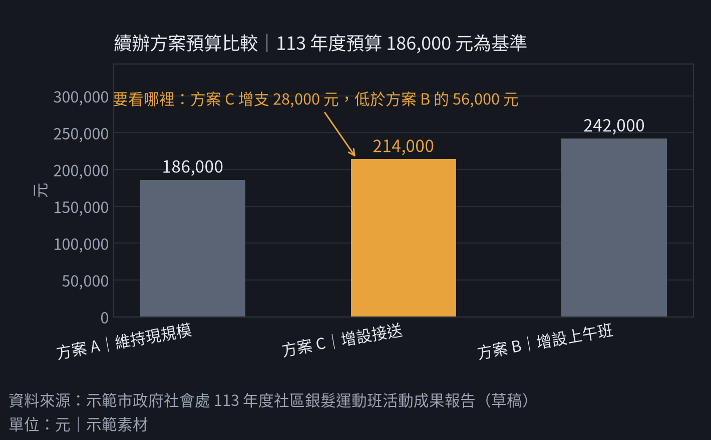
三案預算與規模：方案 C 增支低於方案 B，方案 B 班次最多
基準：113 年度預算 186,000 元｜開課時程皆為 114 年 9 月
方案 A｜維持現規模
8 班｜186,000 元
★ 方案 C｜續辦並增設接送
8 班｜214,000 元
方案 B｜增設上午班次
10 班｜242,000 元
要看哪裡：方案 A 增支 0 元；方案 C 增支 28,000 元、方案 B 增支 56,000 元（多 2 班）。
資料來源：示範市政府社會處 113 年度社區銀髮運動班活動成果報告（草稿）｜示範素材
6 / 8
Notes:
這一頁只講預算與規模。三個方案的預算比較在續辦方案比較圖，基準是 113 年度預算 186,000 元。
方案 A 維持現規模，8 班、預算 186,000 元，不增加。
方案 C 同樣 8 班，但加上接送專員 2 人與動線整修，預算 214,000 元、增支 28,000 元。
方案 B 增開到 10 班、增支 56,000 元，班次最多但沒有處理動線問題。
各案分別會帶來什麼後果，下一頁逐案說明。

Slide 7
四個選項各自的後果：方案 C 同時回應動線與接送
後果一律條件式；若未獲核定則 114 年度不編列活動經費
方案 A｜維持現規模
若核准則續辦 8 班、預算不增；接送與動線兩項回饋不處理。
時程：114 年 3 月開放報名，9 月開課。
★ 建議｜方案 C｜續辦並增設接送
若核准則增聘接送專員 2 人、增支 28,000 元；動線整修須 114 年 7 月驗收合格後方啟動。
時程：3 月報名、7 月驗收、9 月開課。
方案 B｜增設上午班次
若核准則增開 2 班、增支 56,000 元；動線問題仍未處理。
時程：8 月底排課完成，9 月開課。
不續辦
若未獲核定則 114 年度不編列活動經費，原 214 名學員無接續課程安排；113 年度結餘 13,600 元依規定繳回。
時程：無開課時程。
建議採方案 C：增支 28,000 元（方案 A 增支 0 元但不處理回饋），且是三案中唯一同時處理動線與接送兩項回饋者。
資料來源：示範市政府社會處 113 年度社區銀髮運動班活動成果報告（草稿）｜示範素材
7 / 8
Notes:
這一頁講各個選項分別會發生什麼事，四欄可以橫向比較。後果都是條件式寫法：若核准則如何，若未獲核定則不編列經費。
方案 A 續辦 8 班、預算不增，但接送與動線兩項回饋都不會被處理。
方案 C 增聘接送專員 2 人、增支 28,000 元，動線整修須在 114 年 7 月驗收合格後方啟動——這個條件式很重要，意思是整修沒完成就還不能開接送。
方案 B 增開 2 班、增支 56,000 元，但動線問題仍未處理。
最右邊是不續辦：若未獲核定則 114 年度不編列活動經費，原 214 名學員沒有接續課程安排，113 年度結餘 13,600 元則依規定繳回。
我的建議是方案 C，理由是它以最低增支同時回應了滿意度最低的動線分項與接送服務需求。三案的預算金額在續辦方案比較那頁的圖上，不在此頁重複。

Slide 8
請示：核定續辦方案與動線整修啟動條件
請指示採方案 A、B 或 C 其中一案
請示事項 ①
核定 114 年度續辦方案
採方案 A／B／C 其中一案；若未獲核定，則 114 年度不編列經費。
請示事項 ②
核定動線整修經費
入口整修 28,000 元；若核准則 114 年 7 月前驗收，合格後方啟動接送。
請示事項 ③
增設紙本與電話報名
若核准則於 114 年 3 月開放報名時增設；主責：社會處｜期限：3 月報名開放前。
待確認事項｜主責：社會處
① 接送合作單位評估結果｜期限：114 年 7 月前；② 增開班次師資可得性｜期限：114 年 8 月底前
建議核定方案 C（預算 214,000 元、增支 28,000 元）與動線整修 28,000 元。
資料來源：示範市政府社會處 113 年度社區銀髮運動班活動成果報告（草稿）｜示範素材
8 / 8
Notes:
請示三項：第一，核定 114 年度續辦方案，我建議方案 C，預算 214,000 元、增支 28,000 元。
第二，核定 1 樓交誼廳入口整修 28,000 元；這筆若核准並在 114 年 7 月前驗收合格，才啟動接送服務。
第三，增設紙本與電話報名，這項不需額外經費。
如果今天不核定，則 114 年度不編列活動經費，原 214 名學員沒有接續課程安排，這個後果也請一併裁示。
另外有兩項待確認：接送合作單位的評估結果（7 月前）與增開班次的師資可得性（8 月底前），都由承辦單位社會處負責確認。

